Slide 1

VY_52_INOVACE_ZBP1_6064VAL
Výukový materiál v rámci projektu OPVK 1.5 Peníze středním školám
Číslo projektu: CZ.1.07/1.5.00/34.0883
Název projektu: Rozvoj vzdělanosti
Číslo šablony: V/2
Datum vytvoření: 9. 4. 2013
Autor: Mgr. Helena Válková
Určeno pro předmět: Zbožíznalství
Tematická oblast: Potravinářské zboží
Obor vzdělání: Prodavač (66-51-H/01) 1. ročník
Název výukového materiálu: Čokoláda – učební materiál s úkoly.
Materiál vytvořen v souladu se ŠVP příslušného oboru vzdělání.
Popis využití: Výukový materiál s úkoly pro žáky byl vytvořen pomocí programu PowerPoint a bude prezentován žákům prostřednictvím interaktivní tabule. Závěrem diskusní otázky k procvičení.
Čas: 20 minut

Slide 2
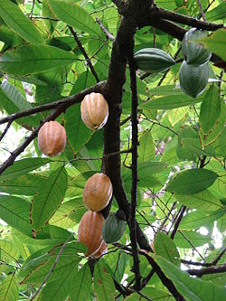
Čokoláda
Obsah:
Charakteristika a výroba čokolády
Čokoládové výrobky
Jakost čokolády
Vady čokolády
Skladování čokolády
Opakování

Slide 3
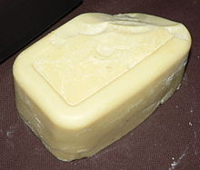
Charakteristika a výroba čokolády
  Čokoláda
  má vysokou energetickou hodnotu
  velkým zdrojem energie
  základní suroviny pro výrobu:
  kakaový prášek
  kakaové máslo
  jemně mletý cukr (lecitin, vanilka)
  sušené mléko
  ořechy, rozinky, sója, kandované ovoce

Slide 4
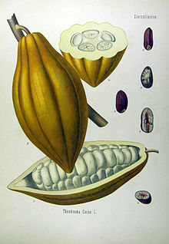
Charakteristika a výroba čokolády
  Pracovní postup
  Míchání základních surovin
  podle tajných receptur
  Hnětení směsi
  hnětení v melanžéru
  vzniká homogenní pastovitá hmota (čokoládová hmota)
  chuťově dobrá, na jazyku pískovitá

Slide 5

Charakteristika a výroba čokolády
  Pracovní postup
  Válcování čokoládové hmoty
  velký tlak - vznikají malé částečky
  zjemňuje se roztíráním
  Konšování čokoládové hmoty
  další zjemňování v konších (dížích)
  stálé míchání, přidává se kakaové máslo, zahřívání až na 90 °C a lecitin
  hmota se stává homogenní

Slide 6

Charakteristika a výroba čokolády
  Pracovní postup
  Temperace čokoládové hmoty
  teplota 30 °C
  následné plnění do forem
  Chlazení čokoládové hmoty
  v chladicích skříních (tuhnutí čokolády)
  vyklepnutí a zabalení čokolády

Slide 7
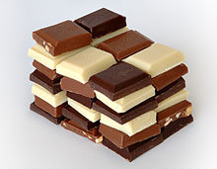
Čokoládové výrobky
  Tržní druhy čokolády
  Tabulkové čokolády
  Čokoládové speciality
  Tabulkové čokolády
  Mléčná čokoláda
  kakaová hmota obsahuje nejméně 35 % kakaových součástí (nařízení EU)
  sušené nebo kondenzované mléko

Slide 8
Čokoládové výrobky
  Tabulkové čokolády
  Hořká čokoláda
  kakaová hmota 60 %
  minimálně 35 % kakaové sušiny (EU)
  Bílá čokoláda
  kakaové máslo, cukr, mléčné složky, mléčný tuk, bez barviv
  Čokoláda na vaření
  kakaové máslo jen málo nebo vůbec

Slide 9

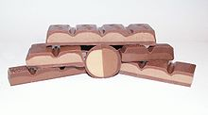
Čokoládové výrobky
  Tabulkové čokolády
  Čokoláda s kusovými přísadami
  mléčná čokoláda
  celé nebo drcené ořechy, mandle, rozinky …
  Plněné čokolády
  tvarování do forem
  náplně – krokant, nugát, lanýž, marcipán, fondán

Slide 10
Čokoládové výrobky
  Čokoládové speciality
  Čokoládové mince
  Kočičí jazýčky
  Vánoční a velikonoční figurky

Slide 11
  Jakost čokolády
  Jakostní čokoláda vykazuje znaky:
  Vnější znaky
  sametový lesk bez skvrn
  tvrdý, křupavý lom
  hladké, čisté hrany
  Znaky požívání
  rozplývá se jako máslo
  nelepí se na patro
  na jazyku není pocit písku

Slide 12
Jakost čokolády
  Jakostní čokoláda vykazuje znaky:
  Chuťové znaky
  plná, kulatá vůně
  chuť kakaa nevyčnívá

Slide 13
Vady čokolády
  Nejčastější vadou čokolády jsou:
  Šedivý povrch
  čerstvé zboží – chyba ve výrobě (chuť a vůně není narušena)
  při skladování – teplota nad 20 °C (vůně narušena cizími pachy)

Slide 14
Vady čokolády
  Nejčastější vadou čokolády jsou:
  Orosení povrchu
  zaschlé, lesklé kapičky nebo šedé skvrny
  důsledkem je kolísání teploty
  Žluklé jádroviny
  Plesnivění

Slide 15
Skladování čokolády
  Výrobky jsou baleny
  Hliníková fólie (chrání vzhled, zachování vysokého lesku, brání oděru)
  Papír s potiskem
  Bonbóny do sáčků (nepropouští vodu)

Slide 16
Skladování čokolády
  Skladování
  čisté místnosti
  teplota do 20 °C
  vlhkost škodí všem výrobkům
  sucho škodí želé a fondánu
  chránit před výrobky s cizím pachem
  bez slunečních paprsků
  ochrana před živočišnými škůdci

Slide 17
Opakování - diskuze
  V učebně jsou k dispozici odborné časopisy.
  Věnujte závěrečnou část hodiny práci
  s časopisem dTest.
  Najdete v něm hodnocení jednotlivých
  výrobků z hlediska kvality a jakosti.
  Který výrobek uspěl jako nejlepší na trhu?

Slide 18
Zdroje
ANDERLE, P., SCHWARZ, H. Zbožíznalství. Poživatiny – potraviny, pochutiny. České vydání 1995, Správa přípravy učňů Praha. NAKLADATELSTVÍ WAHLBERG PRAHA. ISBN 80-901-871-4-5. Lidská výživa, str. 208 – 209
KAVINA J. a kol. Prodej potravinářského zboží. 1. vyd. Praha, 1975: SPN Praha,
57-47-37. Kapitola 23
http://cs.wikipedia.org/wiki/Soubor:Starr_070321-6121_Theobroma_cacao.jpg#filelinks
http://cs.wikipedia.org/wiki/Soubor:Cocoa_butter_p1410148.JPG#filelinks
http://cs.wikipedia.org/wiki/Soubor:Chocolate.jpg#filelinks
http://cs.wikipedia.org/wiki/Soubor:Theobroma_cacao_003.JPG#filelinks
http://cs.wikipedia.org/wiki/Soubor:Nougat_sweets.jpg#filelinks
http://cs.wikipedia.org/wiki/Soubor:Snickers.jpg#filelinks
http://cs.wikipedia.org/wiki/Soubor:20080101-1109-sfinx.jpg#filelinks

